Slide 1
vatly.net

Slide 2
KHỞI ĐỘNG

Slide 3
Bài 15: LỰC TỪ TÁC DỤNG LÊN DÂY DẪN MANG DÒNG ĐIỆN. CẢM ỨNG TỪ
Giáo viên: Nguyễn Thị Kiều Oanh

Slide 4
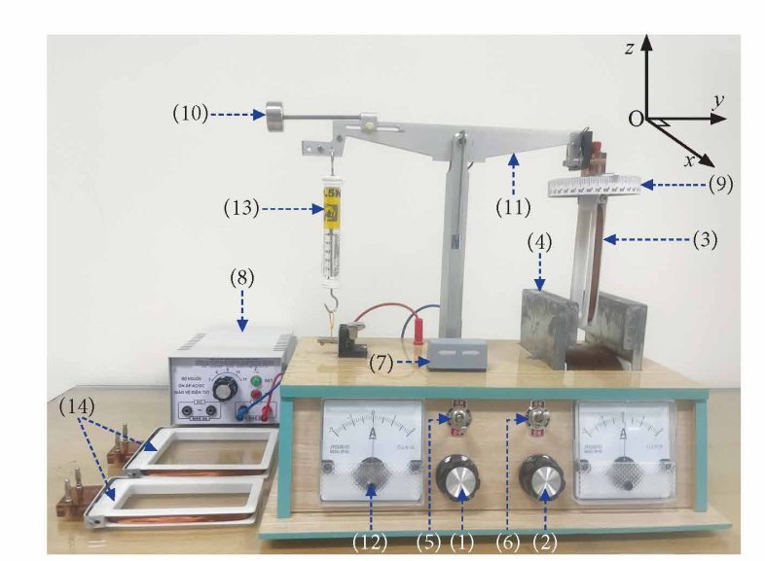
I. THÍ NGHIỆM VỀ LỰC TỪ TÁC DỤNG LÊN ĐOẬN DÂY DẪN MANG DÒNG ĐIỆN II. ĐỘ LỚN CẢM ỨNG TỪ III. THỰC HÀNH ĐO ĐỘ CẢM ỨNG TỪ
I. Thí nghiệm về lực từ tác dụng lên đoạn dây dẫn mang dòng điện:
Hoạt động nhóm:
- Quan sát video thí nghiệm.
- Thực hiện phiếu học tập số 1

Slide 5
I. THÍ NGHIỆM VỀ LỰC TỪ TÁC DỤNG LÊN ĐOẬN DÂY DẪN MANG DÒNG ĐIỆN II. ĐỘ LỚN CẢM ỨNG TỪ III. THỰC HÀNH ĐO ĐỘ CẢM ỨNG TỪ
PHIẾU HỌC TẬP SỐ 1
1. Quan sát và giải thích hiện tượng xảy ra với khung dây.
2. Quan sát đèn chỉ hưởng từ trường trong lòng nam châm điện, các cục của nguồn điện nối với khung dây, chiều chuyển động của khung dây, từ đó xác định chiều của cảm ứng từ bên trong lòng nam châm điện, chiều dòng điện và chiều của lục từ tác dụng lên đoạn dây dẫn mang dòng điện 1 trong từ trường
3. Dự đoán hiện tượng xảy ra nếu đối chiều dòng điện chạy qua nam châm điện hoặc khung dây.
4. Đề xuất cách xác định chiều của lực từ.

Slide 6
I. THÍ NGHIỆM VỀ LỰC TỪ TÁC DỤNG LÊN ĐOẬN DÂY DẪN MANG DÒNG ĐIỆN II. ĐỘ LỚN CẢM ỨNG TỪ III. THỰC HÀNH ĐO ĐỘ CẢM ỨNG TỪ

Slide 7
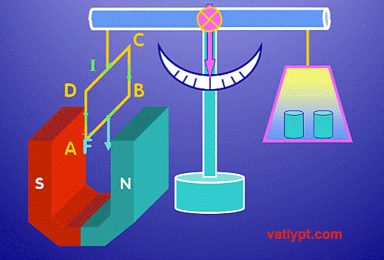
I. THÍ NGHIỆM VỀ LỰC TỪ TÁC DỤNG LÊN ĐOẬN DÂY DẪN MANG DÒNG ĐIỆN II. ĐỘ LỚN CẢM ỨNG TỪ III. THỰC HÀNH ĐO ĐỘ CẢM ỨNG TỪ
PHIẾU HỌC TẬP SỐ 1
1. Quan sát hiện tượng xảy ra với khung dây:
- Khi đóng công tắc, khung dây sẽ bị kéo xuống.
- Khi mở công tắc, khung dây sẽ quay về vị trí ban đầu
Giải thích: Khi dòng điện chạy qua khung dây nó sẽ tạo ra một từ trường. Từ trường này tương tác với từ trường của nam châm điện, tạo ra lực từ tác dụng lên khung dây. Lực từ này làm cho khung dây kéo xuống.

Slide 8
I. THÍ NGHIỆM VỀ LỰC TỪ TÁC DỤNG LÊN ĐOẬN DÂY DẪN MANG DÒNG ĐIỆN II. ĐỘ LỚN CẢM ỨNG TỪ III. THỰC HÀNH ĐO ĐỘ CẢM ỨNG TỪ
PHIẾU HỌC TẬP SỐ 1
2. Xác định chiều bằng cách:
- Cảm ứng từ: Chiều của cảm ứng từ bên trong lòng nam châm điện được xác định bằng quy tắc bàn tay phải.
- Dòng điện: Chiều của dòng điện qua khung đi từ cực dương sang cực âm của dòng điện
- Lực từ: Chiều của lực từ hướng xuống.

Slide 9
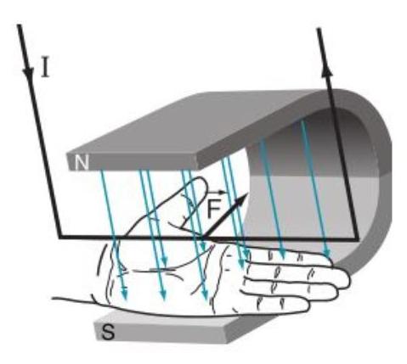
I. THÍ NGHIỆM VỀ LỰC TỪ TÁC DỤNG LÊN ĐOẬN DÂY DẪN MANG DÒNG ĐIỆN II. ĐỘ LỚN CẢM ỨNG TỪ III. THỰC HÀNH ĐO ĐỘ CẢM ỨNG TỪ
PHIẾU HỌC TẬP SỐ 1
3. Dự đoán hiện tượng:
- Đổi chiều dòng điện chạy qua nam châm điện: chiều của cảm ứng từ bên trong lòng nam châm và chiều của lực từ đều sẽ bị đổi, từ đó thì chiều khung dây sẽ quay theo chiều ngược lại.
- Đồi chiều dòng điện chạy qua khung dây: chiều của từ trường do khung dây tạo và chiều của lực từ sẽ bị đổi thì từ đó chiều khung dây sẽ quay theo chiều ngược lại.

Slide 10
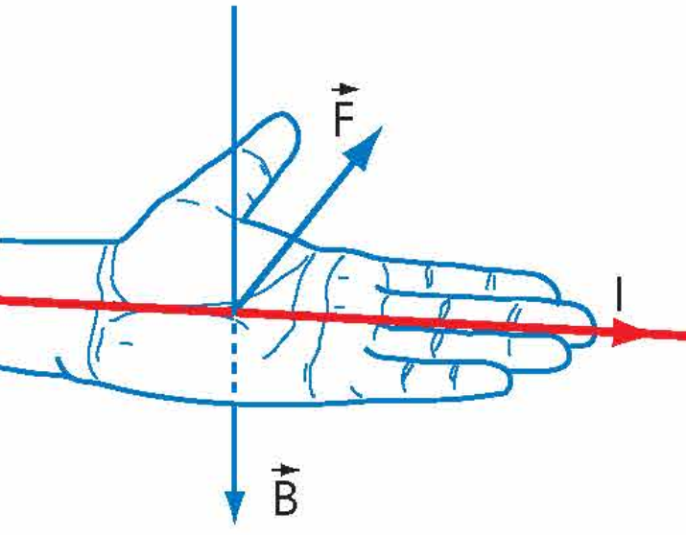
I. THÍ NGHIỆM VỀ LỰC TỪ TÁC DỤNG LÊN ĐOẬN DÂY DẪN MANG DÒNG ĐIỆN II. ĐỘ LỚN CẢM ỨNG TỪ III. THỰC HÀNH ĐO ĐỘ CẢM ỨNG TỪ
PHIẾU HỌC TẬP SỐ 1
4. Cách xác định chiều của lực từ:
Quy tắc bàn tay trái: Dùng bàn tay trái đặt sao cho, ngón cái choãi ra vuông góc với lòng bàn tay biểu diễn chiều của lực từ. Các đường sức từ đi vào lòng bàn tay. Chiều của dòng điện song song với ngón trỏ.

Slide 11
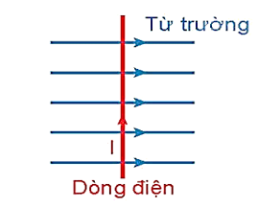
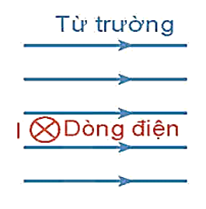
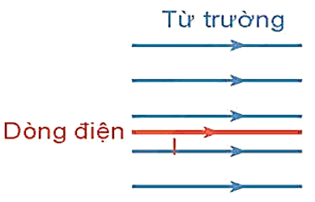
I. THÍ NGHIỆM VỀ LỰC TỪ TÁC DỤNG LÊN ĐOẬN DÂY DẪN MANG DÒNG ĐIỆN II. ĐỘ LỚN CẢM ỨNG TỪ III. THỰC HÀNH ĐO ĐỘ CẢM ỨNG TỪ
PHIẾU HỌC TẬP SỐ 2
Ba dây dẫn mang dòng điện đặt trong từ trường như hình dưới
1. Hãy xác định phương và chiều của lực từ tác dụng lên dây dẫn ở Hình a, b.
2. Trong trường hợp Hình c, có lực từ tác dụng lên dây dẫn không? Dự đoán lực từ còn phụ thuộc vào yếu tố nào khác?
Quy ước:
Chiều dòng điện hướng vuông góc từ ngoài vào trong trang giấy.
Chiều dòng điện hướng vuông góc từ trong ra ngoài trang giấy.

Slide 12
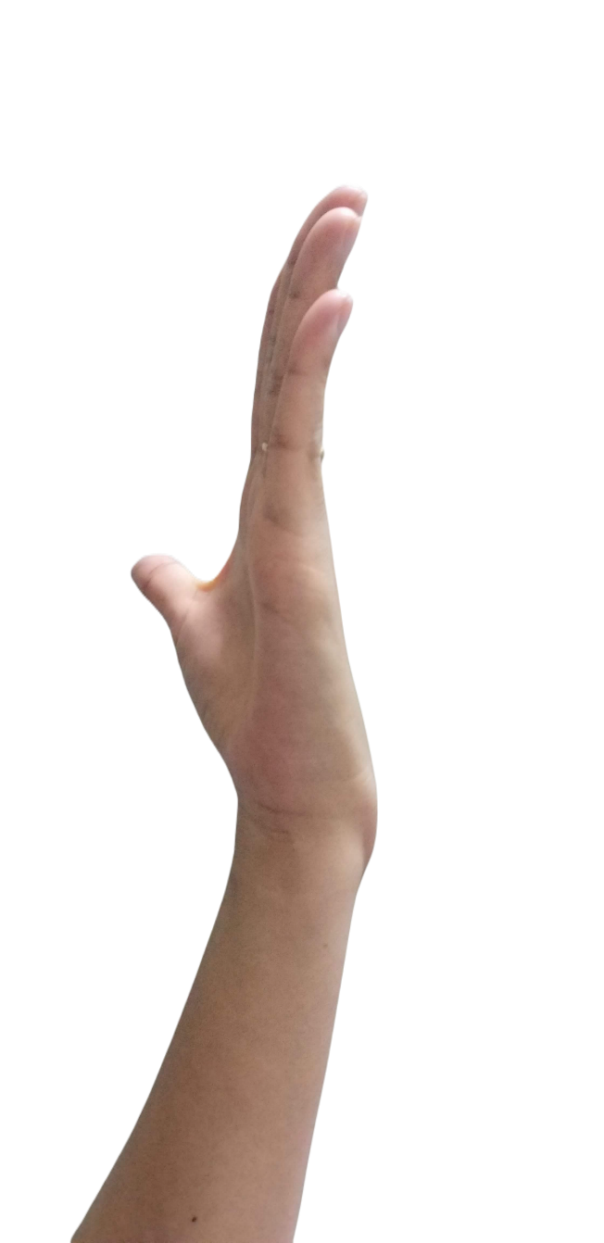
I. THÍ NGHIỆM VỀ LỰC TỪ TÁC DỤNG LÊN ĐOẬN DÂY DẪN MANG DÒNG ĐIỆN II. ĐỘ LỚN CẢM ỨNG TỪ III. THỰC HÀNH ĐO ĐỘ CẢM ỨNG TỪ
$$\vec{F}$$

Slide 13
I. THÍ NGHIỆM VỀ LỰC TỪ TÁC DỤNG LÊN ĐOẬN DÂY DẪN MANG DÒNG ĐIỆN II. ĐỘ LỚN CẢM ỨNG TỪ III. THỰC HÀNH ĐO ĐỘ CẢM ỨNG TỪ
$$\vec{\text{F}}$$

Slide 14
I. THÍ NGHIỆM VỀ LỰC TỪ TÁC DỤNG LÊN ĐOẬN DÂY DẪN MANG DÒNG ĐIỆN II. ĐỘ LỚN CẢM ỨNG TỪ III. THỰC HÀNH ĐO ĐỘ CẢM ỨNG TỪ
Lực từ còn phụ thuộc vào độ lớn cường độ dông điện chạy qua dây dẫn.
$$\vec{F}=\vec{0}$$

Slide 15
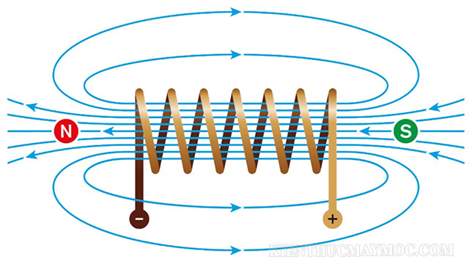
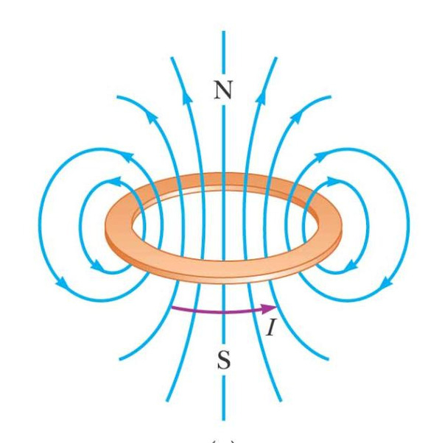
I. THÍ NGHIỆM VỀ LỰC TỪ TÁC DỤNG LÊN ĐOẬN DÂY DẪN MANG DÒNG ĐIỆN II. ĐỘ LỚN CẢM ỨNG TỪ III. THỰC HÀNH ĐO ĐỘ CẢM ỨNG TỪ
Độ lớn cảm ứng từ tại một điểm trong từ trường được xác định như thế nào?

Slide 16
I. THÍ NGHIỆM VỀ LỰC TỪ TÁC DỤNG LÊN ĐOẬN DÂY DẪN MANG DÒNG ĐIỆN II. ĐỘ LỚN CẢM ỨNG TỪ III. THỰC HÀNH ĐO ĐỘ CẢM ỨNG TỪ | Biểu thức Đơn vị
Cảm ứng từ $\vec{B}$là một đại lượng vecto, đặc trưng cho từ trường về phương diện tác dụng lực. Cảm ứng từ tại một điểm trong từ trường có:
- Có hướng trùng với hướng của từ trường tại điểm đó.
- Có chiều được xác định bằng nam châm thử.
- Có độ lớn
.

Slide 17
I. THÍ NGHIỆM VỀ LỰC TỪ TÁC DỤNG LÊN ĐOẬN DÂY DẪN MANG DÒNG ĐIỆN II. ĐỘ LỚN CẢM ỨNG TỪ III. THỰC HÀNH ĐO ĐỘ CẢM ỨNG TỪ | Biểu thức Đơn vị
Dựa vào biểu thức 1, hãy viết biểu thức tính lực từ tác dụng lên một đoạn dây dẫn mang dòng điện đặt trong từ trường đều?
.
F= BILsinα
Trong đó: B là cảm ứng từ;
I là cường độ dòng điện;
L chiều dài đoạn dây mang dòng điện đặt trong từ trường;
α là góc hợp bởi đoạn dây mang dòng điện và vectơ cảm ứng từ $\vec{B}$

Slide 18
I. THÍ NGHIỆM VỀ LỰC TỪ TÁC DỤNG LÊN ĐOẬN DÂY DẪN MANG DÒNG ĐIỆN II. ĐỘ LỚN CẢM ỨNG TỪ III. THỰC HÀNH ĐO ĐỘ CẢM ỨNG TỪ | Biểu thức Đơn vị
Dựa vào biểu thức (10.1), hãy phân tích đơn vị đo cảm ứng từ theo các đơn vị cơ bản trong hệ đơn vị SI.
Trong hệ SI, cảm ứng từ có đơn vị là tesla (T). Đơn vị Tesla là đơn vị dẫn xuất, có mối liên hệ với các đơn vị cơ bản theo biểu thức
.
1 T là độ lớn của cảm ứng từ của một từ trường đều mà khi đặt một dây dẫn có chiều dài 1 m mang dòng điện có cường độ 1 A vào trong từ trường đó và vuông góc với vectơ cảm ứng từ thì dây dẫn sẽ chịu một lực từ có độ lớn 1 N.

Slide 19
I. THÍ NGHIỆM VỀ LỰC TỪ TÁC DỤNG LÊN ĐOẬN DÂY DẪN MANG DÒNG ĐIỆN II. ĐỘ LỚN CẢM ỨNG TỪ III. THỰC HÀNH ĐO ĐỘ CẢM ỨNG TỪ | Biểu thức Đơn vị
PHIẾU HỌC TẬP SỐ 3
Câu 1. Xét một đoạn dây dẫn thẳng có chiều dài L = 1 m, có dòng điện I = 3 A chạy qua được đặt trong từ trường đều có cảm ứng từ B = 5.10⁻² T. Hãy xác định độ lớn của lực từ tác dụng lên đoạn dây dẫn mang dòng điện nếu phương của dây dẫn hợp với vectơ cảm ứng từ một góc 60⁰.
Câu 2. Một dây dẫn dài 50 cm có dòng điện chạy qua được đặt vuông góc với từ trường có độ lớn cảm ứng từ là 5 mT.
a) Nếu có 10¹⁸ electron chạy qua dây dẫn trong mỗi giây thì cường độ dòng điện chạy qua dây dẫn bằng bao nhiêu? (Cho biết độ lớn điện tích electron là |e| = 1,60.10⁻¹⁹ C).
b) Tính độ lớn của lực từ tác dụng lên dây dẫn.

Slide 20
I. THÍ NGHIỆM VỀ LỰC TỪ TÁC DỤNG LÊN ĐOẬN DÂY DẪN MANG DÒNG ĐIỆN II. ĐỘ LỚN CẢM ỨNG TỪ III. THỰC HÀNH ĐO ĐỘ CẢM ỨNG TỪ | Biểu thức Đơn vị
PHIẾU HỌC TẬP SỐ 3
Câu 1. Xét một đoạn dây dẫn thẳng có chiều dài L = 1 m, có dòng điện I = 3 A chạy qua được đặt trong từ trường đều có cảm ứng từ B = 5.10⁻² T. Hãy xác định độ lớn của lực từ tác dụng lên đoạn dây dẫn mang dòng điện nếu phương của dây dẫn hợp với vectơ cảm ứng từ một góc 60⁰.
Giải:
Độ lớn của lực từ tác dụng lên đoạn dây dẫn mang dòng điện:
F = BILsinα = 5.10⁻².3.1.sin60⁰ = 0,13 (N)

Slide 21
I. THÍ NGHIỆM VỀ LỰC TỪ TÁC DỤNG LÊN ĐOẬN DÂY DẪN MANG DÒNG ĐIỆN II. ĐỘ LỚN CẢM ỨNG TỪ III. THỰC HÀNH ĐO ĐỘ CẢM ỨNG TỪ | Biểu thức Đơn vị
PHIẾU HỌC TẬP SỐ 3
Câu 2. Một dây dẫn dài 50 cm có dòng điện chạy qua được đặt vuông góc với từ trường có độ lớn cảm ứng từ là 5 mT.
a) Nếu có 10¹⁸ electron chạy qua dây dẫn trong mỗi giây thì cường độ dòng điện chạy qua dây dẫn bằng bao nhiêu? (Cho biết độ lớn điện tích electron là |e| = 1,60.10⁻¹⁹ C).
b) Tính độ lớn của lực từ tác dụng lên dây dẫn.
Giải:
a) Cường độ dòng điện chạy qua dây dẫn là
$$I=\frac{nq}{t}=\frac{{10}^{18}{.1,6.10}^{−19}}{1}=0,16 A$$
b) Độ lớn của lực từ tác dụng lên dây dẫn.
F = BILsinα
F = 5.10⁻³.0,16.0,5.sin90⁰ = 4.10⁻⁴ (N)

Slide 22
I. THÍ NGHIỆM VỀ LỰC TỪ TÁC DỤNG LÊN ĐOẬN DÂY DẪN MANG DÒNG ĐIỆN II. ĐỘ LỚN CẢM ỨNG TỪ III. THỰC HÀNH ĐO ĐỘ CẢM ỨNG TỪ
1. Mục đích thí nghiệm
Xác định độ lớn cảm ứng từ của từ trường điện.
2. Dụng cụ thí nghiệm
Dụng cụ thí nghiệm như Hình 15.1.

Slide 23
I. THÍ NGHIỆM VỀ LỰC TỪ TÁC DỤNG LÊN ĐOẬN DÂY DẪN MANG DÒNG ĐIỆN II. ĐỘ LỚN CẢM ỨNG TỪ III. THỰC HÀNH ĐO ĐỘ CẢM ỨNG TỪ
PHIẾU HỌC TẬP SỐ 4
3. Thiết kế phương án thí nghiệm
a) Từ công thức (15.1), hãy cho biết để xác định cảm ứng từ thì cần đo các đại lượng nào?
b) Nên đặt góc α bằng bao nhiêu? Tại sao?
c) Mô tả các bước tiến hành thí nghiệm để đo được cảm ứng từ của nam châm điện.

Slide 24
I. THÍ NGHIỆM VỀ LỰC TỪ TÁC DỤNG LÊN ĐOẬN DÂY DẪN MANG DÒNG ĐIỆN II. ĐỘ LỚN CẢM ỨNG TỪ III. THỰC HÀNH ĐO ĐỘ CẢM ỨNG TỪ
PHIẾU HỌC TẬP SỐ 4
3. Thiết kế phương án thí nghiệm
a) Từ công thức (15.1), để xác định cảm ứng từ thì cần đo các đại lượng: cường độ dòng điện (I), lực từ (F), chiều dài dây dẫn đặt trong từ trường (L), góc hợp giữa vecto cảm ứng từ $\vec{B}$ ,và vecto cường độ dòng điện I.
b) Nên đặt góc α = 90⁰. Vì sin 90⁰ = 1, giúp tính toán dễ dàng hơn.

Slide 25
I. THÍ NGHIỆM VỀ LỰC TỪ TÁC DỤNG LÊN ĐOẬN DÂY DẪN MANG DÒNG ĐIỆN II. ĐỘ LỚN CẢM ỨNG TỪ III. THỰC HÀNH ĐO ĐỘ CẢM ỨNG TỪ
PHIẾU HỌC TẬP SỐ 4
3. Thiết kế phương án thí nghiệm
c) Mô tả các bước tiến hành thí nghiệm để đo được cảm ứng từ của nam châm điện.
- Bật khoá K và điều chỉnh biến trở để thay đổi cường độ dòng điện chạy qua nam châm điện
- Ghi lại kết quả giá trị cường độ dòng điện I (A) bằng ampe kế.
- Đo cảm ứng từ: đặt tự kế tại điểm cần đo cảm ứng từ, xoay kim tự kế đến vị trí cân bằng, ghi lại giá trị góc của kim tự kế so với phương nằm ngang.
- Tính toán cảm ứng từ

Slide 26
I. THÍ NGHIỆM VỀ LỰC TỪ TÁC DỤNG LÊN ĐOẬN DÂY DẪN MANG DÒNG ĐIỆN II. ĐỘ LỚN CẢM ỨNG TỪ III. THỰC HÀNH ĐO ĐỘ CẢM ỨNG TỪ
4. Tiến hành thí nghiệm
a) Treo khung dây vào đầu đòn cân.
b) Điều chỉnh khung dây vuông góc với vectơ cảm ứng từ của nam châm điện (α = 90⁰ ).
c) Điều chỉnh gia trọng và dây căng lực kế để lực kế đo được lực từ.
d) Bật công tắc nguồn điện. Điều chỉnh cường độ dòng điện qua nam châm điện ở mức ban đầu 0,1A. Xác định giá trị của lực từ F qua lực kế.
e) Thay đổi giá trị cường độ dòng điện qua khung dây mỗi lần tăng lên 0,1A. Đọc giá trị cường độ dòng điện I qua khung dây và xác định giá trị lực từ F qua lực kế, ghi kết quả vào bảng 1.
g) Đánh dấu các điểm thực nghiệm lên hệ trục toạ độ và vẽ đường thẳng đi gần nhất các điểm thực nghiệm.

Slide 27
I. THÍ NGHIỆM VỀ LỰC TỪ TÁC DỤNG LÊN ĐOẬN DÂY DẪN MANG DÒNG ĐIỆN II. ĐỘ LỚN CẢM ỨNG TỪ III. THỰC HÀNH ĐO ĐỘ CẢM ỨNG TỪ
BẢNG 1
Lần thí nghiệm | I(A) | F(N) | $$\frac{F}{IL}$$
1
2
3
4

Slide 28
I. THÍ NGHIỆM VỀ LỰC TỪ TÁC DỤNG LÊN ĐOẬN DÂY DẪN MANG DÒNG ĐIỆN II. ĐỘ LỚN CẢM ỨNG TỪ III. THỰC HÀNH ĐO ĐỘ CẢM ỨNG TỪ
PHIẾU HỌC TẬP SỐ 4
5. Kết quả thí nghiệm
- Tính $\frac{F}{IL}$và điền vào bảng 1:
- Tính giá trị trung bình sai số phép đo cảm ứng từ $\vec{B}$ của từ trường nam châm.
- Nhận xét về nguyên nhân gây ra sai số của phép đo và đề ra giải pháp để giảm sai số đó.

Slide 29
I. THÍ NGHIỆM VỀ LỰC TỪ TÁC DỤNG LÊN ĐOẬN DÂY DẪN MANG DÒNG ĐIỆN II. ĐỘ LỚN CẢM ỨNG TỪ III. THỰC HÀNH ĐO ĐỘ CẢM ỨNG TỪ
BẢNG 1
Lần thí nghiệm | I(A) | F(N) | $$\frac{F}{IL}$$
1 | 0,1 | 0,02 | 0,010
2 | 0,2 | 0,05 | 0,013
3 | 0,3 | 0,07 | 0,012
4 | 0,4 | 0,09 | 0,011

Slide 30
I. THÍ NGHIỆM VỀ LỰC TỪ TÁC DỤNG LÊN ĐOẬN DÂY DẪN MANG DÒNG ĐIỆN II. ĐỘ LỚN CẢM ỨNG TỪ III. THỰC HÀNH ĐO ĐỘ CẢM ỨNG TỪ
- Giá trị trung bình cảm ứng từ B là:
Lần thí nghiệm | I(A) | F(N) | $$\frac{F}{IL}$$
1 | 0,1 | 0,02 | 0,010
2 | 0,2 | 0,05 | 0,013
3 | 0,3 | 0,07 | 0,012
4 | 0,4 | 0,09 | 0,011
$$B=\frac{0,01+0,013+0,012+0,011}{4}=0,0115T$$
- Sai số của phép đo là:
$$∆B=\frac{\left|B−B_{1}\right|+\left|B−B_{2}\right|+\left|B−B_{3}\right|+\left|B−B_{4}\right|}{4}$$
$$∆B=0,001$$
Nhận xét: sai số của phép đo trên là nhỏ
Nguyên nhân: do sai số dụng cụ, sai số do thao tác chưa chuẩn, sai số do môi trường xung quanh tác động.

Slide 31
I. THÍ NGHIỆM VỀ LỰC TỪ TÁC DỤNG LÊN ĐOẬN DÂY DẪN MANG DÒNG ĐIỆN II. ĐỘ LỚN CẢM ỨNG TỪ III. THỰC HÀNH ĐO ĐỘ CẢM ỨNG TỪ
Giải pháp:
- Sai số do dụng cụ thì nên sử dụng những dụng cụ có độ chính xác cao hơn để khi đo có thể hạn chế sai số nhất có thể.
- Sai số do thao tác chưa chuẩn: cần làm cẩn thận, nhìn kĩ, đọc giá trị đúng.
- Sai số do môi trường xung quanh tác động: cần làm thí nghiệm trong môi trường đảm bảo hơn, hạn chế tác động bên ngoài đến thí nghiệm.
Lần thí nghiệm | I(A) | F(N) | $$\frac{F}{IL}$$
1 | 0,1 | 0,02 | 0,010
2 | 0,2 | 0,05 | 0,013
3 | 0,3 | 0,07 | 0,012
4 | 0,4 | 0,09 | 0,011

Slide 32
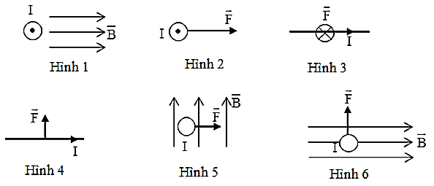
LUYỆN TẬP
Câu 1: Hãy áp dụng quy tắc bàn tay trái để xác định chiều (của một trong ba đại lượng $\vec{F},\vec{ B}$, $\vec{I}$ còn thiếu trong các hình vẽ sau đây:

Slide 33
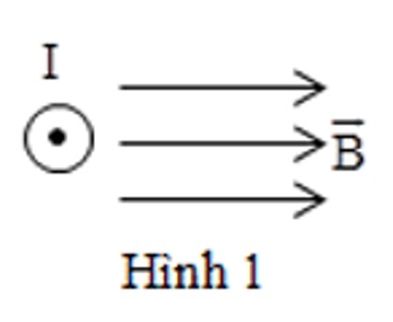
Câu 1: Hãy áp dụng quy tắc bàn tay trái để xác định chiều (của một trong ba đại lượng $\vec{F},\vec{ B}$, $\vec{I}$ còn thiếu trong các hình vẽ sau đây:
$$\vec{F}$$

Slide 34
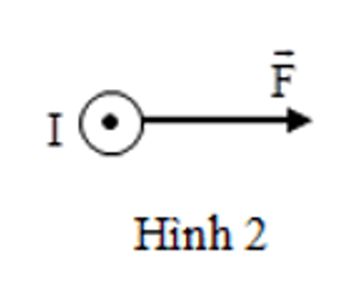
Câu 1: Hãy áp dụng quy tắc bàn tay trái để xác định chiều (của một trong ba đại lượng $\vec{F},\vec{ B}$, $\vec{I}$ còn thiếu trong các hình vẽ sau đây:
$$\vec{ B}$$

Slide 35
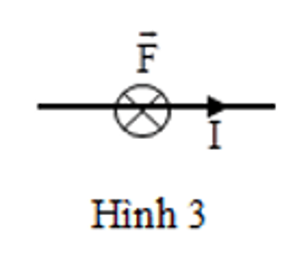
Câu 1: Hãy áp dụng quy tắc bàn tay trái để xác định chiều (của một trong ba đại lượng $\vec{F},\vec{ B}$, $\vec{I}$ còn thiếu trong các hình vẽ sau đây:
$$\vec{ B}$$

Slide 36
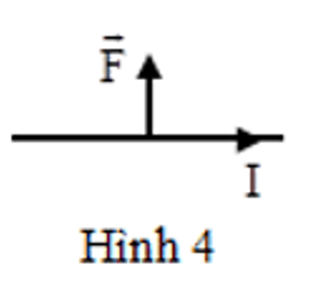
Câu 1: Hãy áp dụng quy tắc bàn tay trái để xác định chiều (của một trong ba đại lượng $\vec{F},\vec{ B}$, $\vec{I}$ còn thiếu trong các hình vẽ sau đây:
$$\vec{ B}$$

Slide 37
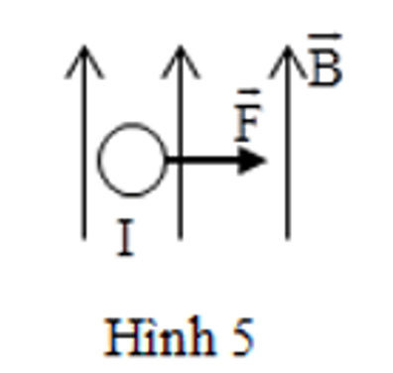
Câu 1: Hãy áp dụng quy tắc bàn tay trái để xác định chiều (của một trong ba đại lượng $\vec{F},\vec{ B}$, $\vec{I}$ còn thiếu trong các hình vẽ sau đây:

Slide 38
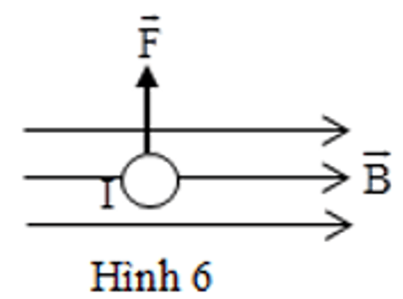
Câu 1: Hãy áp dụng quy tắc bàn tay trái để xác định chiều (của một trong ba đại lượng $\vec{F},\vec{ B}$, $\vec{I}$ )còn thiếu trong các hình vẽ sau đây:

Slide 39
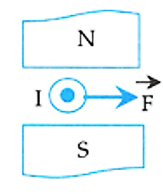
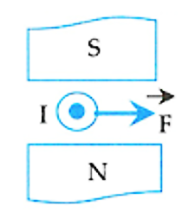
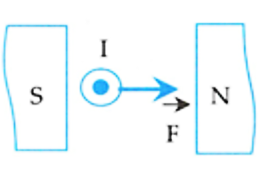
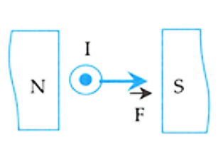
Câu 2: Hình nào biểu diễn đúng hướng lực từ tác dụng lên một đoạn dây dẫn thẳng mang dòng điện I có chiều như hình vẽ đặt trong từ trường đều, đường sức từ có hướng như hình vẽ:
A
B
C
D

Slide 40
Câu 3: Hình nào biểu diễn đúng hướng lực từ tác dụng lên một đoạn dây dẫn thẳng mang dòng điện I có chiều như hình vẽ đặt trong từ trường đều, đường sức từ có hướng như hình vẽ:
A
B
C
D

Slide 41
Câu 4: Một đoạn dây dẫn đặt trong từ trường đều. Nếu chiều dài dây dẫn và cường độ dòng điện qua dây dẫn tăng 2 lần thì độ lớn lực từ tác dụng lên dây dẫn
A. tăng 4 lần
B. giảm 2 lần
C. tăng 2 lần.
D. không đổi.

Slide 42
Câu 5: Một đoạn dây dẫn thẳng dài 5 cm đặt trong từ trường đều và vuông góc với véc - tơ cảm ứng từ. Dòng điện qua dây có có cường độ 0,75 A. Lực từ tác dụng lên đoạn dây đó là 3.10⁻³ N. Xác định cảm ứng từ của từ trường ?
A. 0,08 T
B . 0,06 T
C . 0,05 T
D . 0,1 T

Slide 43
Câu 6: Một đoạn dây dẫn dài l = 0,2 m đặt trong từ trường đều sao cho dây dẫn hợp với véc tơ cảm ứng từ một góc 30°. Biết dòng điện chạy qua dây là 10 A, cảm ứng từ B = 2.10⁻⁴ T. Lực từ tác dụng lên đoạn dây dẫn là
A. 10⁻⁴ N.
B. 2,5.10⁻⁴ N.
C. 2.10⁻⁴ N
D. 3.10⁻⁴ N.

Slide 44
Câu 7: Một đoạn dây dẫn thẳng MN dài 6 cm có dòng điện I = 5 A đặt trong từ trường đều có cảm ứng từ B = 0,5 T. Lực từ tác dụng lên đoạn dây có độ lớn F = 7,5 .10⁻² N. Góc hợp bởi dây MN và đường cảm ứng từ là
A. 30°
B . 45°
C . 60°.
D . 90°.

Slide 45
NHIỆM VỤ VỀ NHÀ
- Làm bài tập trong trang web vatly.net
- Giải thích nguyên tắc hoạt động của tàu đệm tử
- Ôn lại kiến thức về cảm ứng điện từ

Slide 46
Chúc các em học tốt!

